Slide 1

Музика в кіно
Виконала
Мирослава Бігар

Slide 2
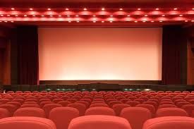
З-поміж усіх видів мистецтва мистецтво кіно є наймолодшим. У ньому поєдналися: музика, література, театральна дія, візуальні мистецтва.

Slide 3
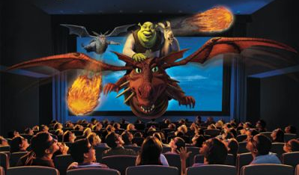
Кіно... Його історія, порівняно з тисячолітньою історією музики, живопису чи театру, коротка. Проте мільйони глядачів щодня заповнюють зали кінотеатрів, ще більше людей дивляться кінофільми по телебаченню. Що це за мистецтво? Що залюбки дивляться діти? Звичайно, кінофільми та мультфільми.

Slide 4


Запам’ятайте
Кіно — мистецтво
відтворення на екрані за допомогою кінознімання реальних, спеціально інсценованих або створених засобами анімації подій.

Slide 5
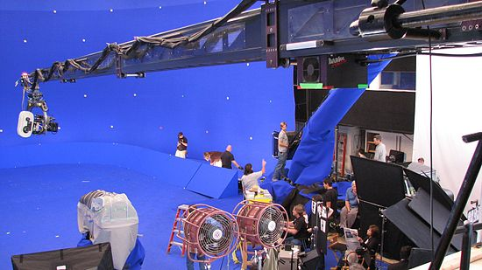
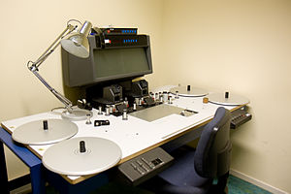
Зйомка комбінованого кадру в павільйоні кіностудії.
Монтажний стіл на кіностудії
У кіно є те, чого немає в жодному виді мистецтва — фотографічна зйомка кінозображення, анімація та монтаж.

Slide 6
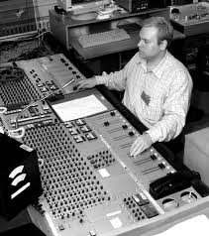
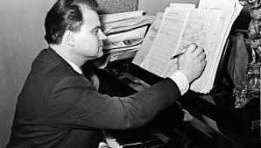
Звукорежисер
Композитор
У кожній кінострічці та мультфільмі обов’язково є музика — її створює композитор, а працює над звуковим супроводом звукорежисер.

Slide 7
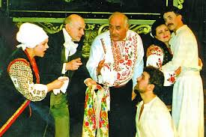
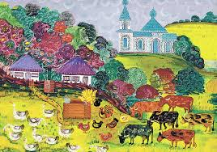
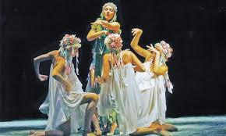
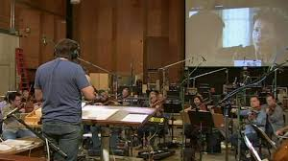
Мистецтво кіно поєднує в собі елементи літератури, живопису, театру та музики.

Slide 8
Умка
Бюро знахідок
Простоквашино
Русалонька
Русалонька

Slide 9





Вправа « Стоп – кадр»
Радість
Образа
Гнів
Страх
Сум

Slide 10
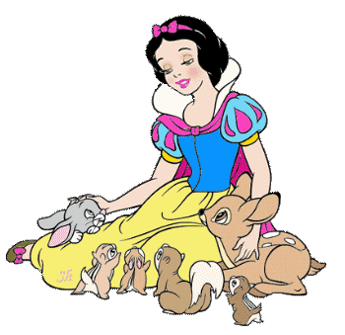

Узагальнення
Як пов’язані музика та кіномистецтво? Що у них спільного?
Хто пише музику до фільмів та створює їхній звуковий супровід?
Назвіть свої улюблені пісні з кінострічок чи мультфільмів.
Яку роль вам би хотілося зіграти у кіно?

